Slide 1
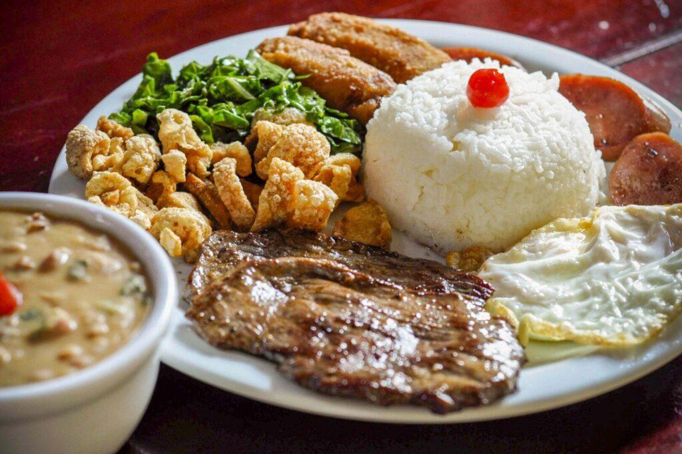
RefoodLink
Tiago Rainho 92984
João Diogo 93301
Roberto Graça 93020
Alexandre Oliveira 93289

Slide 2
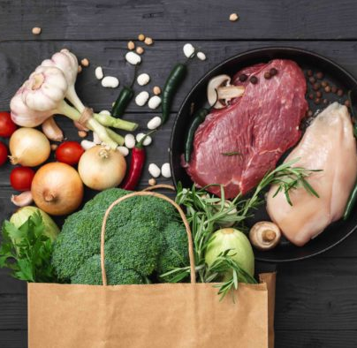
Visão Do Produto
Tiago Rainho 92984
João Diogo 93301
Roberto Graça 93020
Alexandre Oliveira 93289

Slide 3
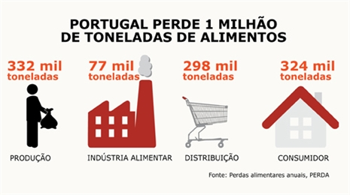
peta
Com o aumento da produção de bens alimentares também à um aumento no desperdício e só em Portugal estima-se que sejam desperdiçados anualmente mais de 1 milhão de toneladas de alimentos que dariam para alimentar as 360 mil pessoas que passam fome no nosso país.

Slide 4
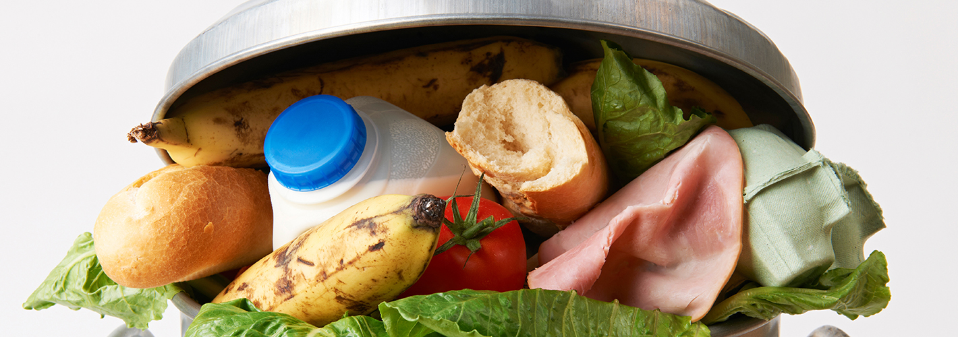
Introdução
Pretendemos criar um novo sistema de informação que tenta responder ao problema do desperdício alimentar, para ser apresentado à Associação Portuguesa de Hotelaria, Restauração e Turismo como uma solução para facilitar a venda de comida que de outra forma seria desperdiçada.
Tornar o mundo mais sustentável

Slide 5

A APHORT coopera com grupos que estão diretamente ligados à distribuição e venda de bens alimentares.
O seu propósito é assistir empresas de hotelaria e restauração para
que estas possam usufruir de um desenvolvimento mais estável.

Slide 6
Oportunidade do negócio
Ao verificar a quantidade de excedentes dessas empresas, o nosso grupo encontrou uma forma de rentabilizá-los distribuindo alimentos mais baratos aos clientes.
O nosso projeto tenta promover o consumo sustentável e lutar contra o desperdício alimentar fornecendo uma segunda oportunidade de venda para o produto.
Notes:
A centralização dos excedentes facilita a sua procura

Slide 7
Contexto do mercado que levou mudança
Com o aumento da acessibilidade à internet surge a oportunidade de expandir as fronteiras até então estabelecidas para o negócio, surgindo uma segunda oportunidade de venda, para os clientes, de produtos excedentes.
O surgimento de plataformas de venda de produtos online dá origem a essa expansão.

Slide 8
Transformação Digital
A nossa plataforma vem responder a problema que leva ao desperdício de alimentos, e consequente prejuízo para os clientes.
Tem como objetivo publicitar e atrair clientes para as empresas associadas, através de uma aplicação móvel.

Slide 9
Produto
Consiste num marketplace de excedentes alimentares, com um preço reduzido, para os clientes.
A aplicação notifica os utilizadores das ofertas dando-lhes a indicação de onde e quando estas ofertas estão disponíveis.

Slide 10
Stakeholders
Stakeholder | Responsabilidades | Valor/benefício
Restaurantes, Supermercados e Pastelarias | Oferecer alimentos excedentes. Garantir a qualidade dos seus produtos. | Melhor aproveitamento dos produto. Melhor imagem ao olho público. Tornar o mundo mais sustentável.
Consumidores | Dirigir-se ao local onde se vai realizar a entrega para levantar o pedido. | Compra de bens alimentares a um preço simbólico. Conveniência de compra. Tornar o mundo mais sustentável.

Slide 11
Funcionalidade
Disponibiliza uma plataforma online ao cliente para vendas
Facilidade de aderências dos consumidores
Permite a personalização do catálogo
Flexibilidade na venda do produto
Publicita os parceiros aderentes à aplicação
Promove o consumo sustentável

Slide 12
Ambiente de utilização
É necessário um número substancialmente superior de utilizadores finais em comparação com os comerciantes para haver um reaproveitamento considerável.

